Slide 2
Procket Rapid for SW and HW Testing
Automated Testing Seminar
Etteplan Poland
11.09.2018 Wrocław
Michał.Bieńkowski@etteplan.com
Test Design Engineer
Notes:
Chciałbym opowiedzieć o testerze Procket Rapid w testach urządzeń elektronicznych i ich oprogramowania.

Slide 3

Notes:
Na etapie powstawania produktu, czy w czasie prac badawczo rozwojowych, bardzo szybko można znaleźć się we wszechogarniającym bałaganie. Krótkie terminy realizacji oraz wciąż pojawiające się nowe pomysły i zadania, często odstawiane na bliżej nie określone „później”, ze względu na brak pełnych informacji, bądź niezdecydowanie osób decyzyjnych. To wszystko tworzy chaos w projekcie, co przekłada się na jakość.

Slide 4
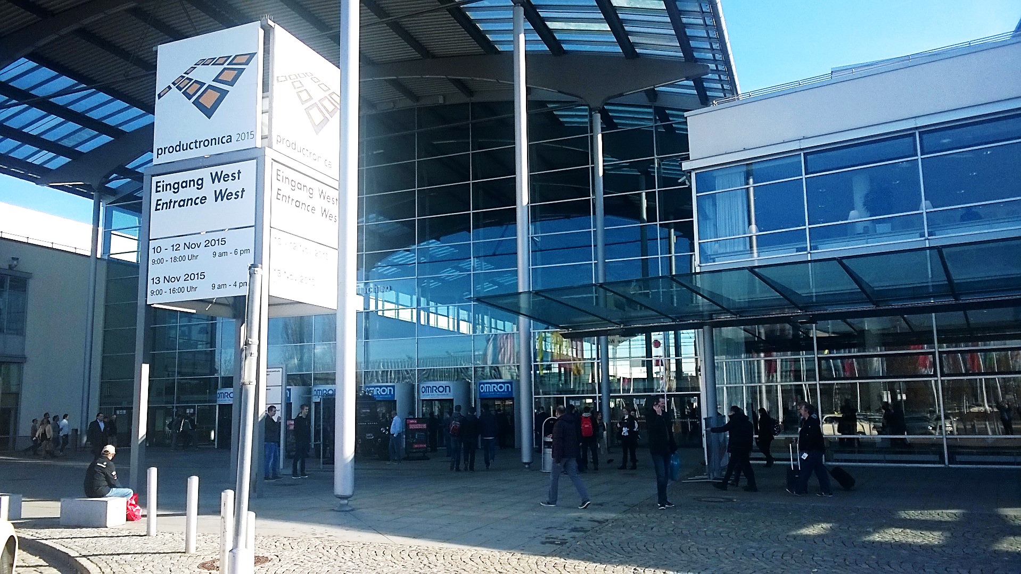
Notes:
W 2015 roku powstał pomysł na rozwiązanie tego kołtuniastego problemu. Pomysł który miał uporządkować projekty, w szczególności na ich wczesnych etapach.
Z targów Productronica w Monachium, dwóch naszych fińskich kolegów, zainspirowanych niemieckimi rozwiązaniami, przywiozło pomysł na tanią i szybko konfigurowalną fiksturę. Urządzenie, które umożliwiłoby zwinne dostosowywanie się do szybko zmieniających się wymagań na wczesnym etapie powstawania produktu lub nawet w czasie produkcji na małą skalę.
Mowa to…

Slide 5
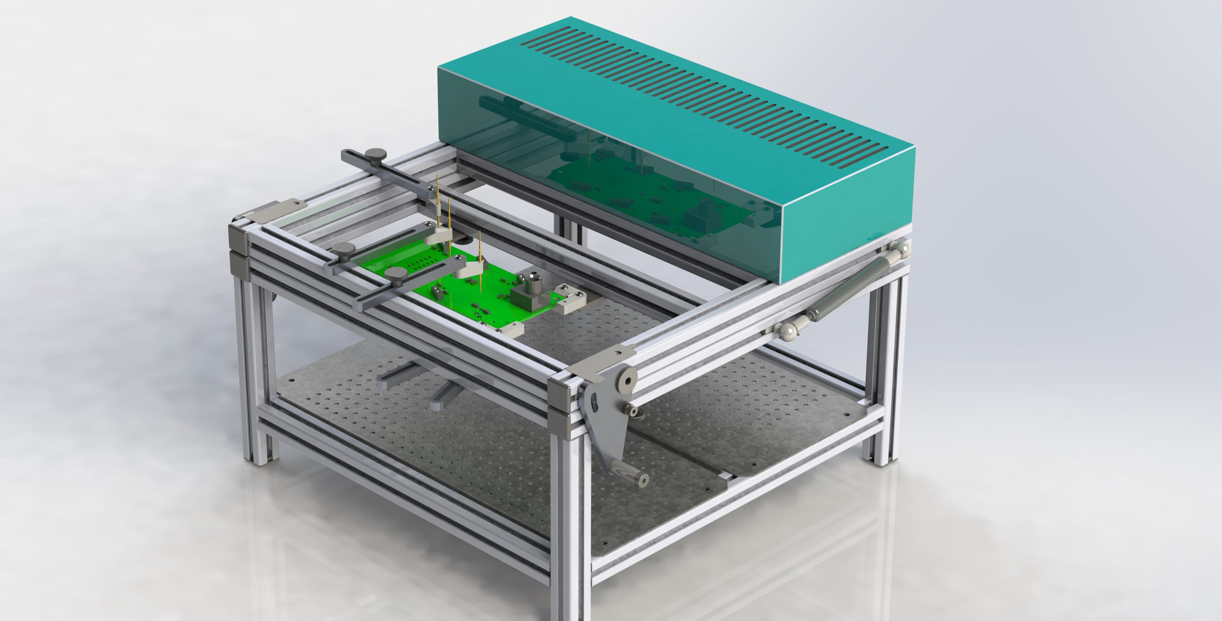
Procket Rapid
Notes:
…Procket Rapid

Slide 6
Procket Platform Overview
Notes:
Zanim zagłębię się w szczegóły systemu Rapid, przedstawię po krótce pełne portfolia systemu Procket.

Slide 7
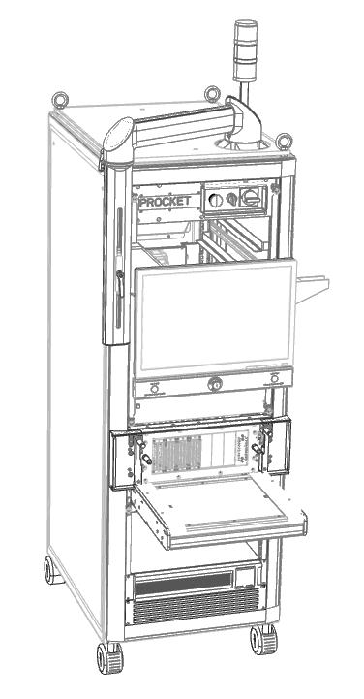
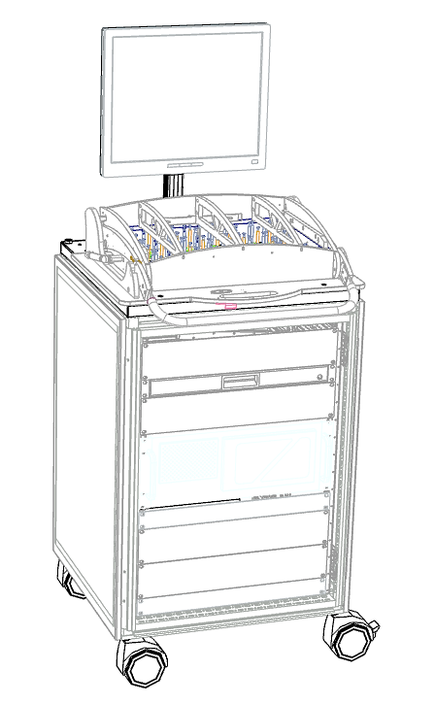
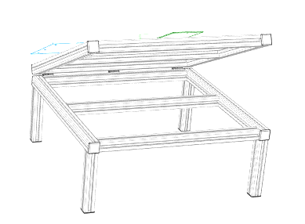
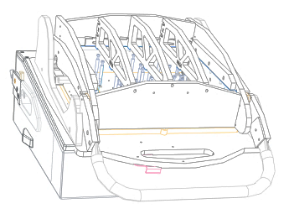
Procket Variants
Procket Rapid | Procket Desktop | Procket Compact | Procket Flex
Notes:
Testery Procket występują w 4 wariantach. Największym i najlepiej wyposażonym testerem jest Procket Flex. Ten tester naturalnie jest również najdroższym i wymagającym największych nakładów rozwiązaniem. Wyposażony w kontroler PXI oraz szereg dodatkowej aparatury takiej jak zasilacze czy elektroniczne obciążenia sprawdzają się w produkcji wysokoseryjnej. Jest to rozwiązanie, które ma swoja funkcjonalnością pokrywać wiele wariantów czy też rodzin produktów.
Dla mniej wymagających aplikacji stosujemy testery w wersji Compact. Te testery również mogą być wyposażone w kontroler PXI oraz dodatkowa aparaturę, ale z racji swojego rozmiaru (dwukrotnie mniejszy od testera Flex) jego maksymalne wyposażenie jest mniejsze i mniej uniwersalne. Zazwyczaj są w nich stosowane fikstury stałe.
Jeżeli wyrafinowana aparatura nie jest wymagana i wszystkie niezbędne elementy systemu mieszczą się w fiksturze, to stosujemy rozwiązanie desktopowe, czyli fikstura plus laptop lub desktop PC, skąd bierze się nazwa.
Najmniejszym rozwiązaniem jest Procket Rapid, o którego cechach opowiem w dalszej części prezentacji.

Slide 8
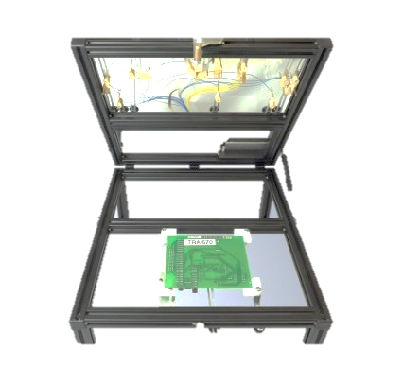
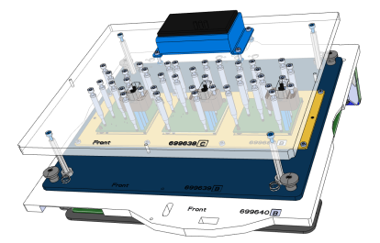
Procket Fixture Solutions
Adjustable | Fixed | Cassette | Adapter
 | Procket Rapid | Procket Desktop | Procket Compact | Procket Flex
Adjustable | O |  | O | O
Fixed |  | O | O | O
Cassette |  | O | O | O
Adapter |  |  | O | O
Notes:
Testery mogą wystąpić w kilku możliwych konfiguracjach, zależnych od użytej fikstury.
Testery Flex wyposażone są zazwyczaj w tzw. adaptery. Tego typu fikstura zawiera dostosowane do danego wyrobu łoże igłowe, jak również niezbędne do jego przetestowania, akcesoria takiej jak np. programator dla danej rodziny procesorów. Przezbrajając Flexa w inny adapter dostosowujemy stacje testową do zupełnie nowego produktu.
Fikstury typu fixed są zazwyczaj częścią testera typu compact. Tego typu rozwiązanie przeznaczone jest do testowania pojedynczego produktu lub ewentualnie kilku wariantów produktu ale różniących się wyłącznie obsadzeniem komponentów.
Kasety są rozwiązaniem pośrednim. Oznacza to, że system testowy posiada pewne wspólne elementy takie jak np. kamery do testów wizyjny, a kaseta dostosowuje jedynie (choć nie musi tak być) łoże igłowe i mechanikę do danego wariantu. W tak skonfigurowanym testerze możemy weryfikować z użyciem wspólnego sytemu wizyjnego kilka, nawet bardzo różniących się wariantów produktu.
Fikstura Rapid wyróżnia się wśród wszystkich tym, że zazwyczaj nie wymaga żadnego nakładu pracy na mechanikę czy projekt elektroniki testera. Z użyciem odpowiednich akcesoriów, w niedługim czasie można skonfigurować tester pod jeden projekt, a po jego ukończeniu przekonfigurować do kolejnego.

Slide 9
Procket Rapid Overview
Notes:
Przyjrzyjmy się cechom tego rozwiązania bliżej.

Slide 10
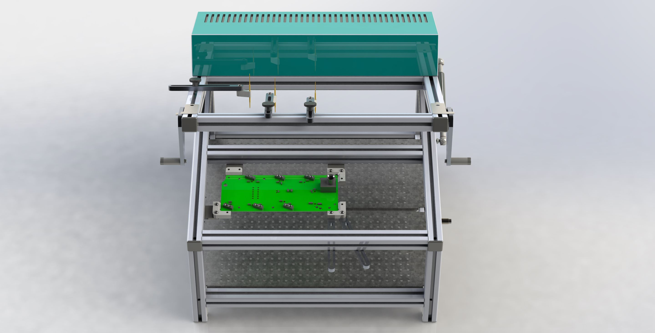
Test Fixture
Spring loaded probe contacts to DUT,
Manually adjustable jibs for test probes,
Max DUT board size 270 x 120mm.
Etteplan’s general purpose Interface (IF) board
Isolation relays for ISP programmer,
Connectors for DAQ, PSU, USB device,
SW compatible with other Procket fixtures.
Suitable for
SW/HW R&D testing,
UUT Programming,
Small volume production.
Notes:
Fikstura Rapid przeznaczona jest przede wszystkim do testów R&D. Można również ją wykorzystać do programowania DUTów oraz do produkcji niskoseryjnych.
Konstrukcja oparta jest na 20 mm profilach aluminiowych, z tzw. „rowkami roboczymi”, do których mocowane są akcesoria, takiej jak np. igły testowe. Maksymalny rozmiar testowanej płytki wynosi 270 mm na 120 mm (ale są wyjątki co pokarzę bliżej końca).
W skład fikstury wchodzi tzw. Interface board (w skrócie IF), który jest kompatybilny z biblioteką oprogramowania Procket, wykorzystywaną we wszystkich naszych testerach.

Slide 11
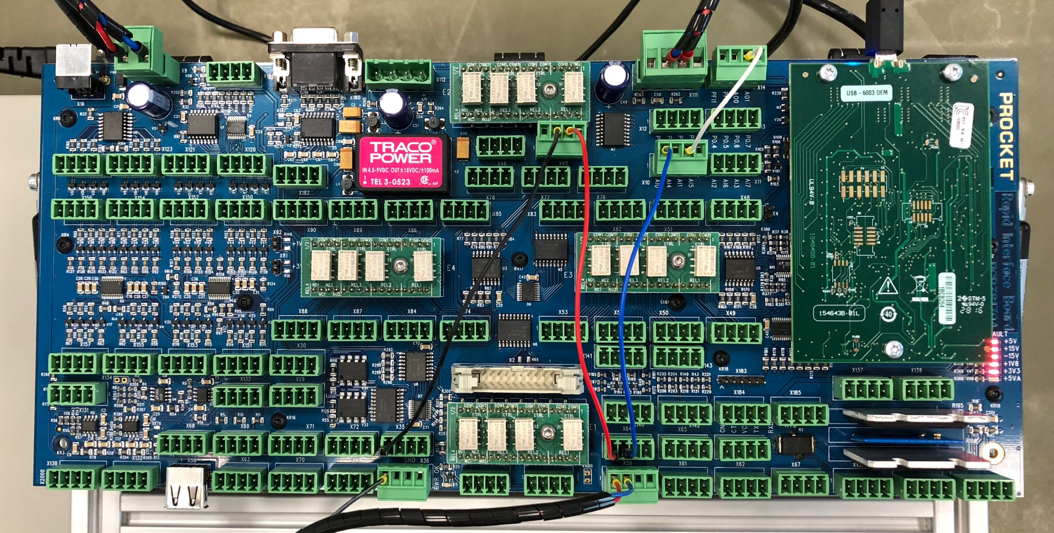
IF Board
PWR
Serial
DB9
Board utilizes USB-6003 card for control and measurements.
USB In
Serial
DUT A PWR In
DUT B PWR In
DAQ PFI & AO
DUTs PWR Relays
NI DAQ
USB-6003
Card
DUTs PWR Relays Out
DAQ IO
Digital IO
Serial
DAQ AI
Spare Voltages
Level Shifters In
General Purpose Relays In
General Purpose Relays In
General Purpose Relays
General Purpose Relays
General Purpose Relays Out
General Purpose Relays Out
Voltage Dividers
Status
LEDs
Level Shifters Out
OPTO
Out
JTAG In
Current Shunts
Diff. Amp.
SE Amp.
JTAG Relays
Voltage Dividers
Serial
DUT Connectors
GND
DUT Connectors
USB Out
Status
LED
DUT Detection
Diff. Amp.
SE Amp.
DUT Connectors
JTAG Out
DUT Connectors
Provides signal conditioning electronics for test applications and interfaces for external instrumentation.
Notes:
Płytka IF zawiera szereg modułów, dzięki którym możliwe jest zrealizowanie zdecydowanej większości sekwencji testowych.
Posiada:
Płytkę DAQ NI USB-6003, która służy do konfigurowania systemu oraz zadawania i mierzenia sygnałów analogowych,
Zasilanie,
Dzielniki napięcia,
Konwertery,
Transoptory,
Wzmacniacze pomiarowe,
Boczniki pomiarowe,
Ogólnego zastosowania przekaźniki,
Oraz interfejsy do komunikacji i programowania.

Slide 12
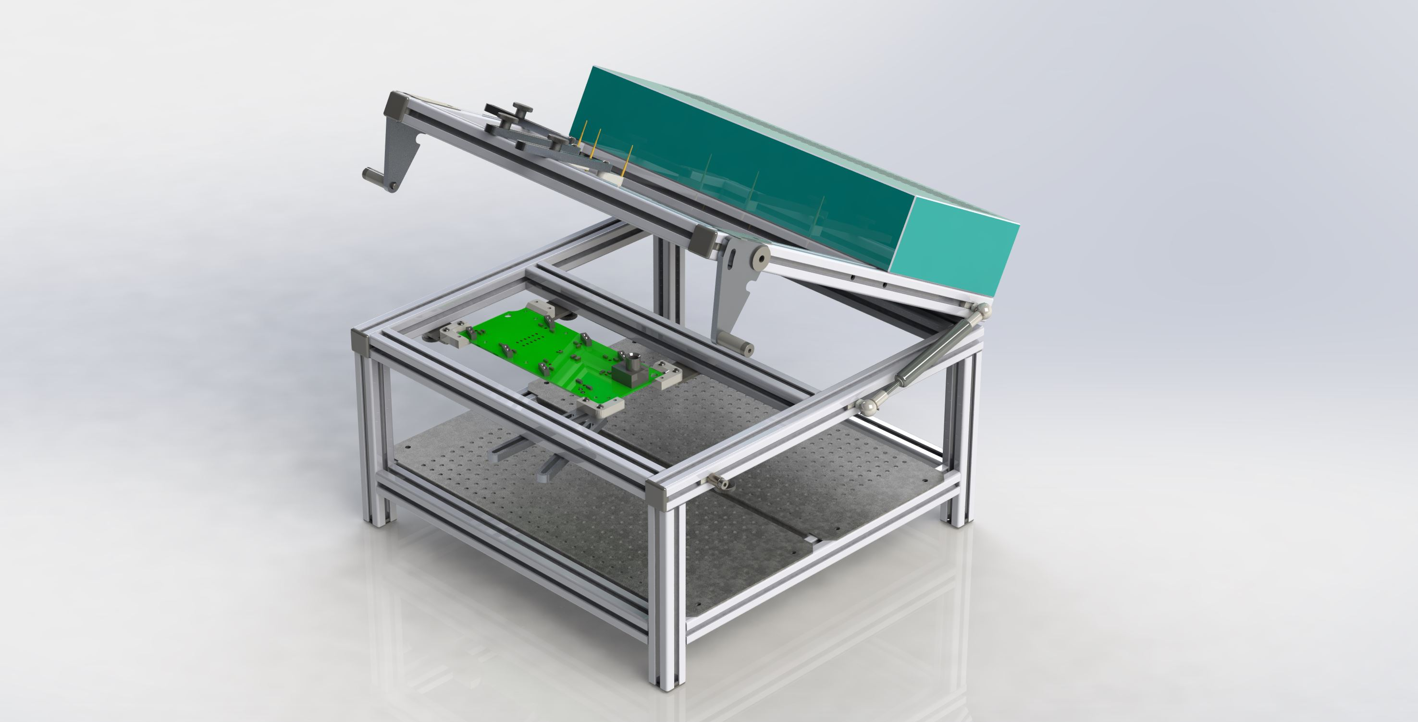
Notes:
Fikstura od strony mechanicznej posiada:
Przestrzeń na DUTa. Jest to rama wykonana z 20mm profili aluminiowych, do których mogą być mocowane różnego rodzaju akcesoria (270 mm na 120 mm),
Otwieraną pokrywę, podtrzymywaną sprężynami gazowymi, do której również mocowane są akcesoria, a w tym ramiona z igłami testowymi,
Dwustronne zamknięcie,
Perforowaną półkę na akcesoria takie jak zasilacze, programatory, konwertery etc.

Slide 13
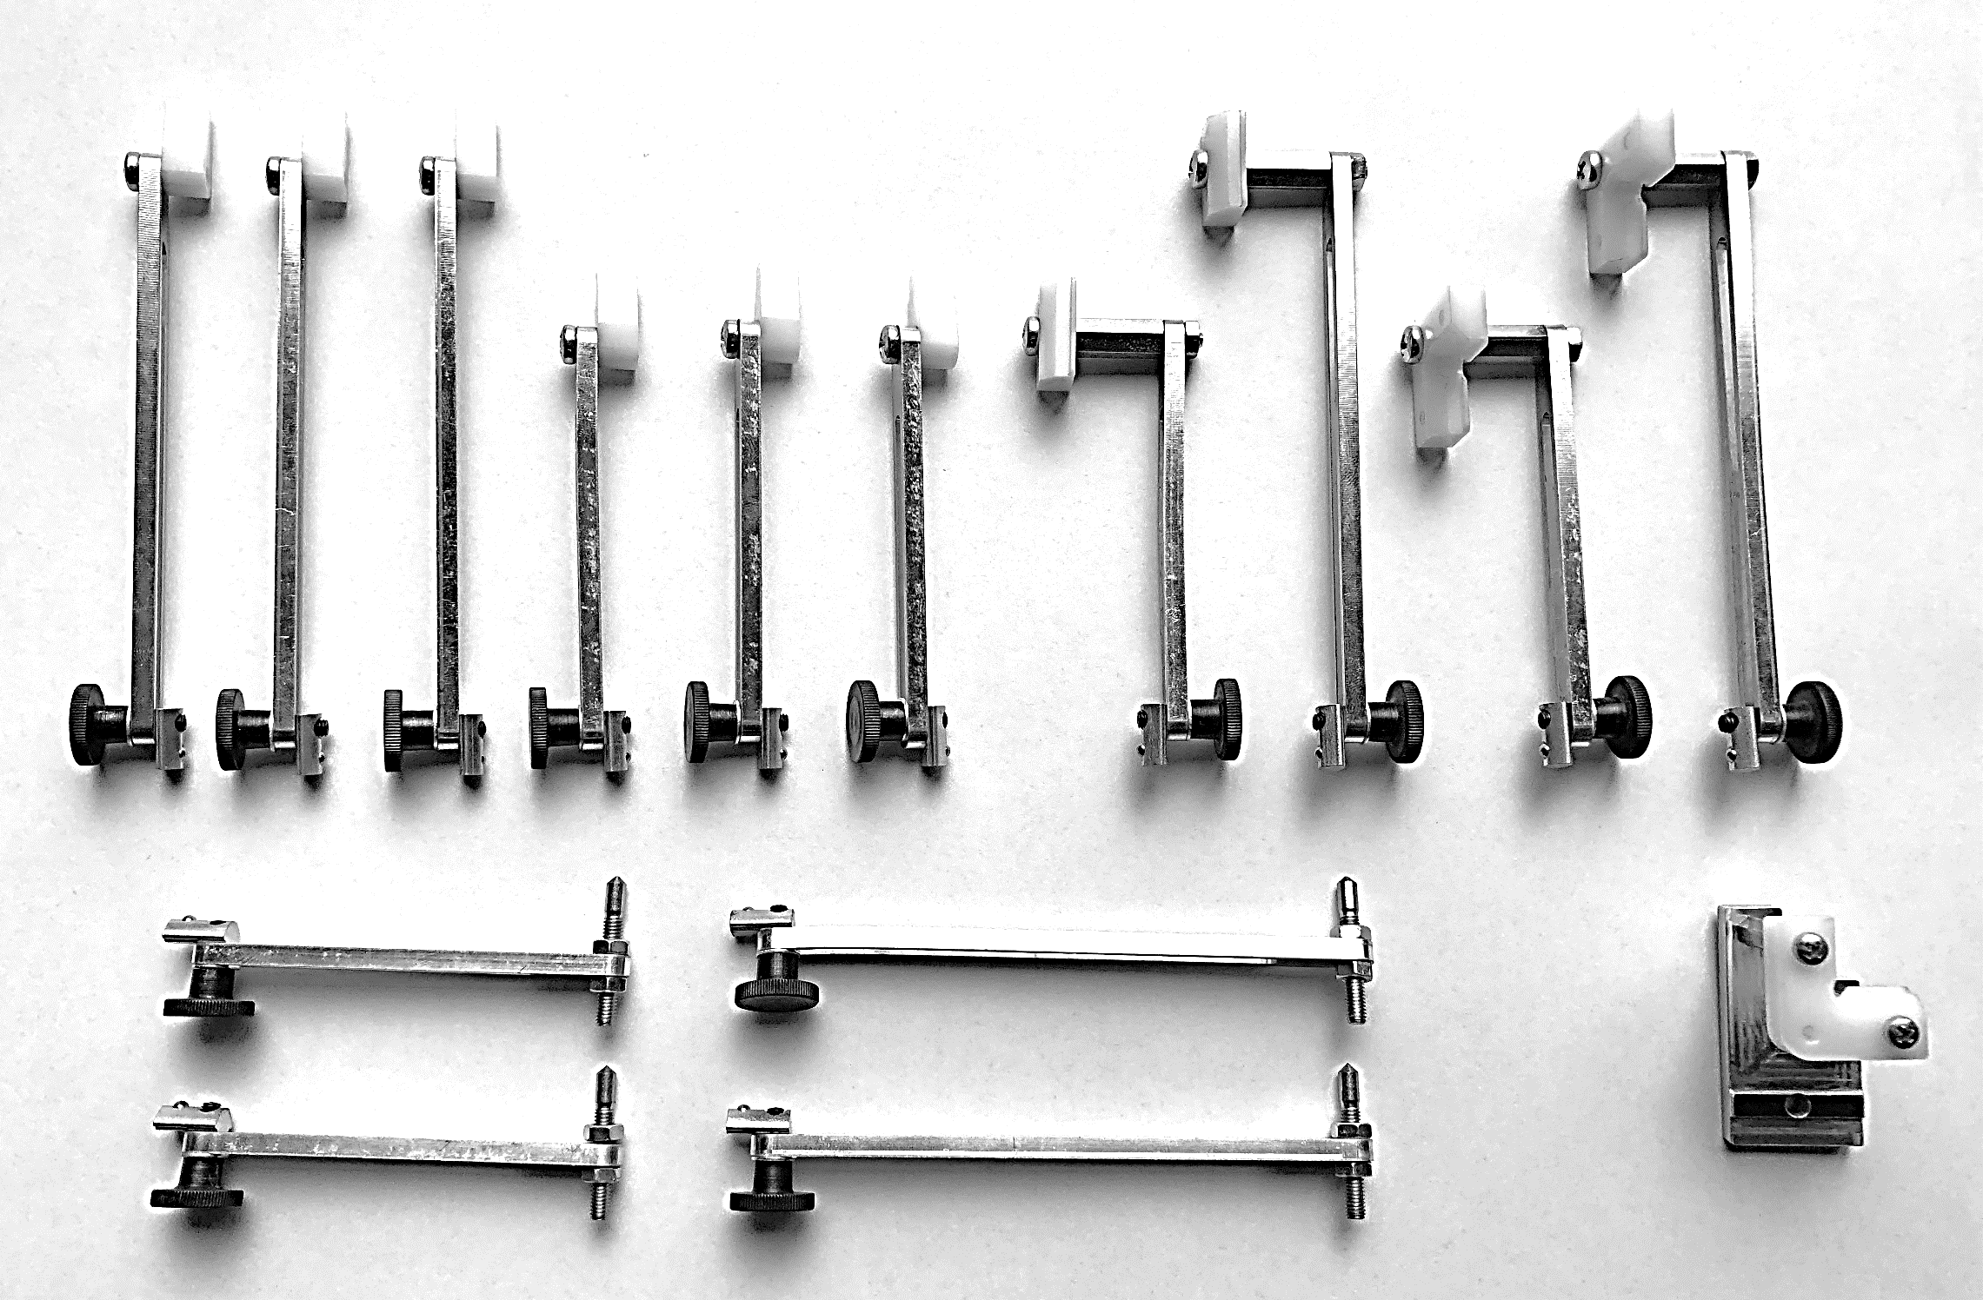
Notes:
Tak wygląda podstawowy zestaw akcesoriów, wykorzystywanych w fiksturach fińskich.
Uchwyty długie,
Uchwyty krótkie,
Uchwyty specjalne,
Mocowania igieł testowych,
Podstawki na DUTa (proste i kątowe),
Oraz piny pozycjonujące.

Slide 14
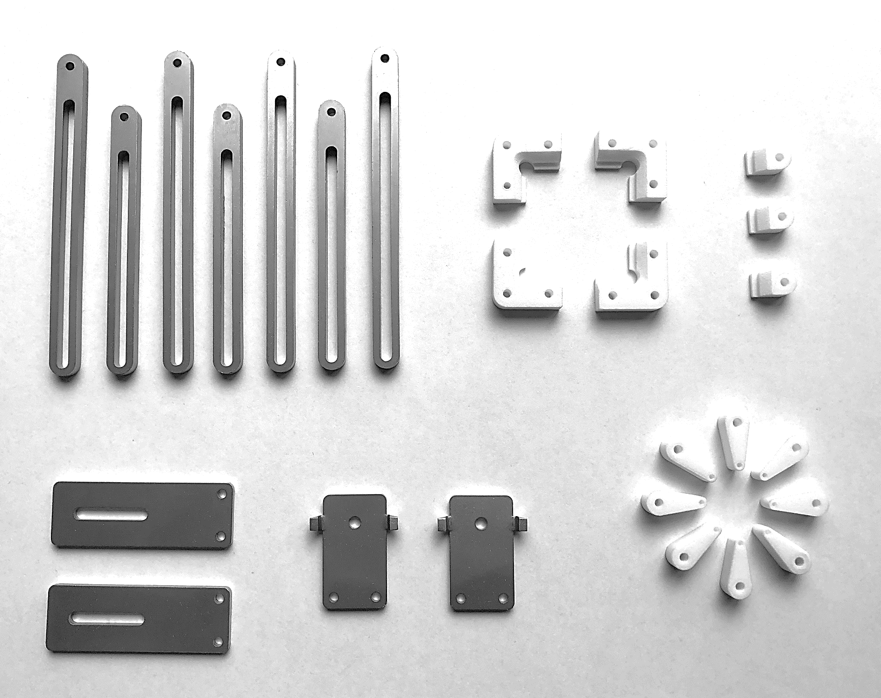
Notes:
My używamy lekko zmodyfikowanych akcesoriów.
Tutaj przede wszystkich aluminium zastąpiono stalą nierdzewną.
Uchwyty podstawowe – grubsze i trwalsze
Uchwyty specjalne – głównie do mocowania podstawek pod DUTy
Podstawki i mocowania igieł

Slide 15
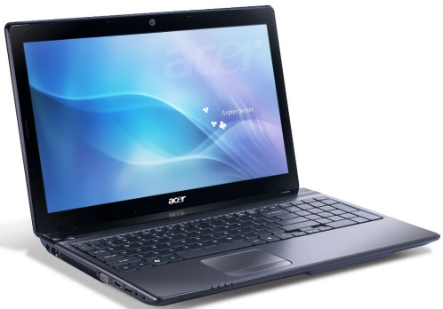
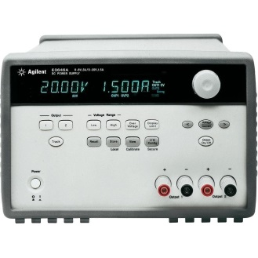
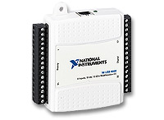
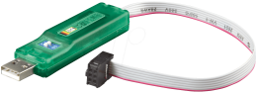

Benefit of Procket Rapid
No need for mechanics design,
No need for machinery of custom parts,
General purpose IF board provides support for most common testing tasks → No need for custom hardware design,
Reusable fixture,
Tester SW development can be started immediately,
Enables fast tester development.
DC Power Supply
USB DAQ
ISP Programmer
IF Board
Notes:
Do zalet Rapida należą:
Brak potrzeby projektowania i wykonywania specjalnej mechaniki ze względu na dołączone akcesoria ogólnego przeznaczenia,
Podobnie od strony HW – nie jest potrzebny dodatkowy projekt, gdyż płytka IF powinna wystarczyć w zdecydowanej większości przypadków,
Fikstura nadaje się do wielokrotnego użytku w różnych projektach,
Rozpoczęcie przygotowywania oprogramowania testowego można się obyć niemal natychmiast.
Wszystkie te cechy wpływają na niska cenę i szybki czas realizacji.

Slide 16
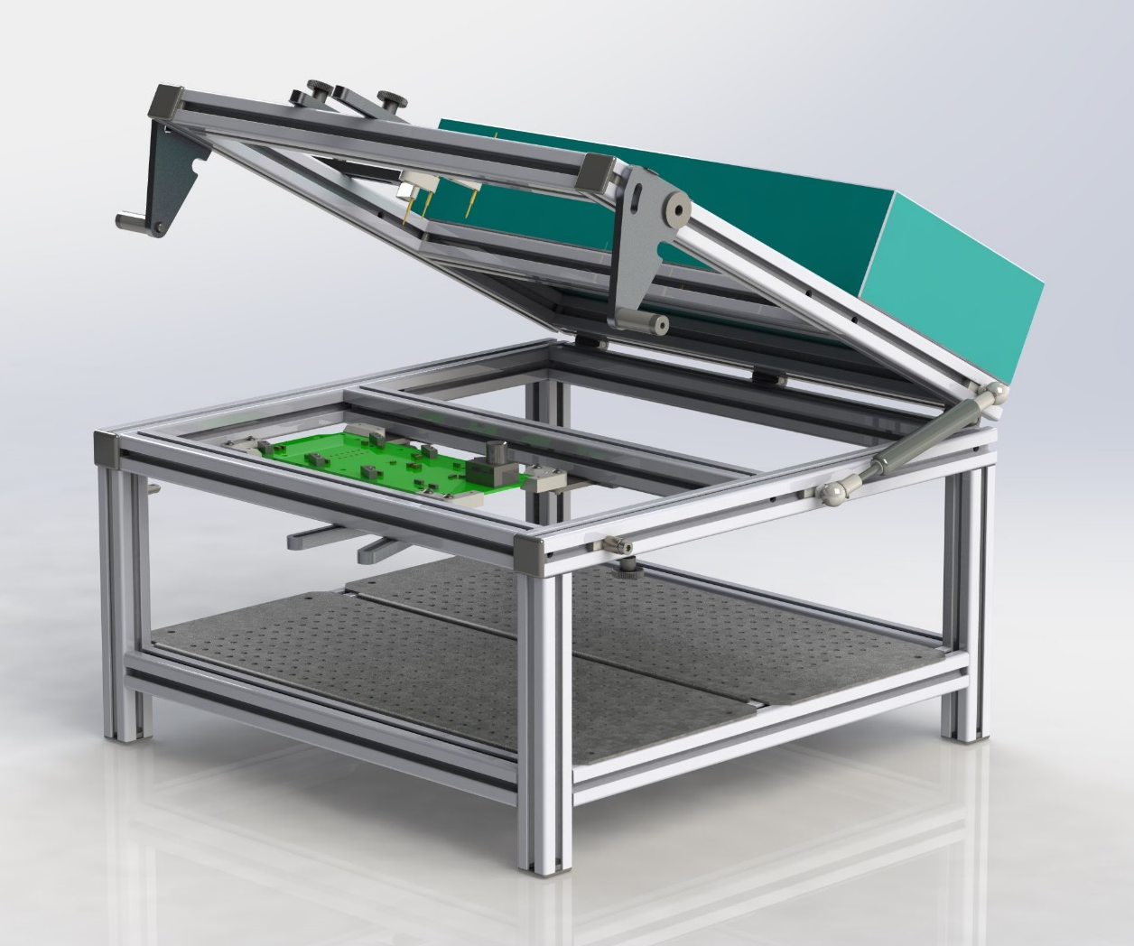
Limitations of Procket Rapid
Procket Rapid is NOT suitable for
Volume production,
High voltage (>60Vdc) testing without additional cover and safety consideration,
Comples test application (>30 test probes)
If customization is required, consider other fixture platforms (ATX, Ingun GPS, etc.) as basis.
Notes:
Ograniczenia tego rozwiązania to:
Nie nadaj się do produkcji wysokoseryjnej,
Jak również nie nada się do bardziej wymagających sekwencji, tzn. takich w których trzeba wykorzystać większą liczbę igieł testowych,
W przypadku testów „high voltage” wymagane są dodatkowe środki ostrożności.

Slide 17
Procket Rapid Python SW Library
Procket Rapid Python SW library is an easy to use tool to operate NI USB-6003 DAQ card and accompanied Procket Rapid interface board.
With the library, one can create automated test sequence that also generates test reports.
Full rights for Customer to use, modify and make copies of the SW.
Works in both Windows and Linux environments.
Support for Python v2.7.x and 3.6.x.
Example code and user guide included to demonstrate the usage with Robot Framework.
Enhanced and automate your SW testing with hardware-in-the-loop (HIL) method using Procket Rapid Python SW library and Procket Rapid HW.

Slide 18
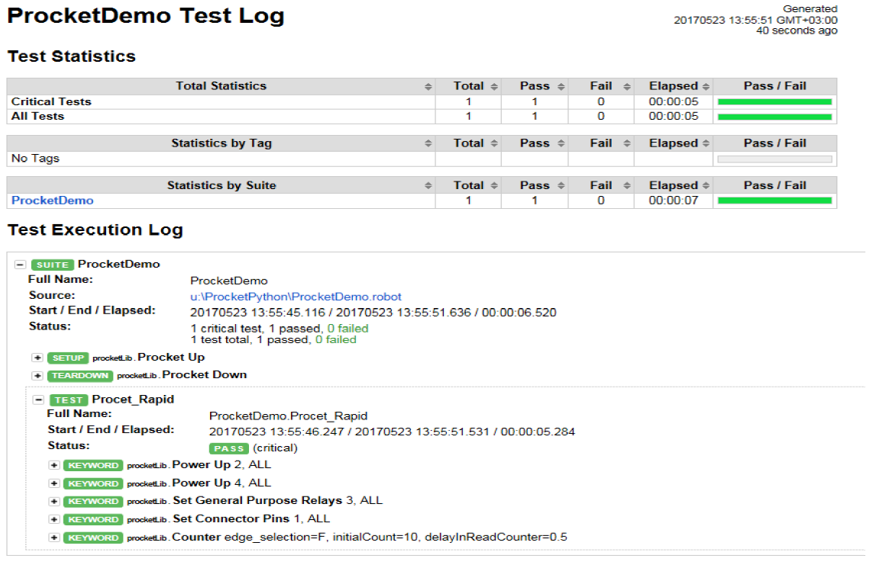
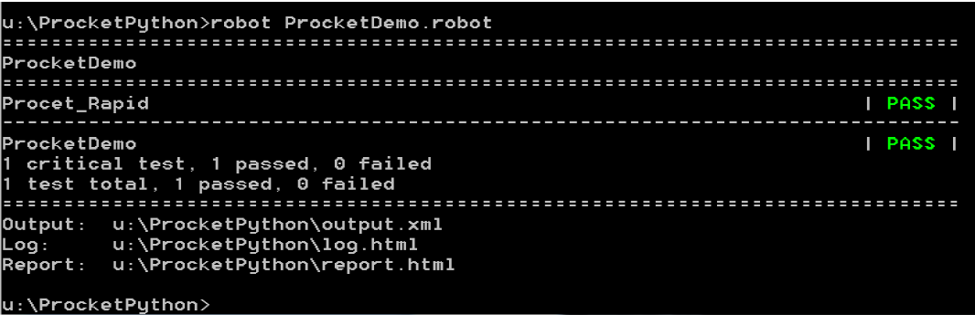
Procket Rapid Python SW Library Examples
Example test result log when run with Robot Framework
Example test execution in high level in command line

Slide 19
Procket Rapid in Use

Slide 20
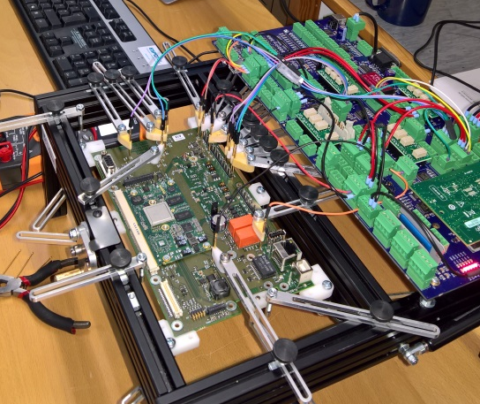
Procket Rapid Application
R&D
Agile prototyping
Sudden changes or fixes
Low scale programming
Low scale testing
Test concepts verification
Preparation to the production
DFT verification
Notes:
Przykłady zastosowania fikstury to:
R&D,
Zwinne prototypowanie,
Nagłe zmiany i naprawy,
Programowanie nowego FW w produkcji małej skali,
FCT w produkcji małej skali,
Przygotowywanie do produkcji dużej skali,
testowanie koncepcji testowych,
Weryfikowanie testowalności.

Slide 21
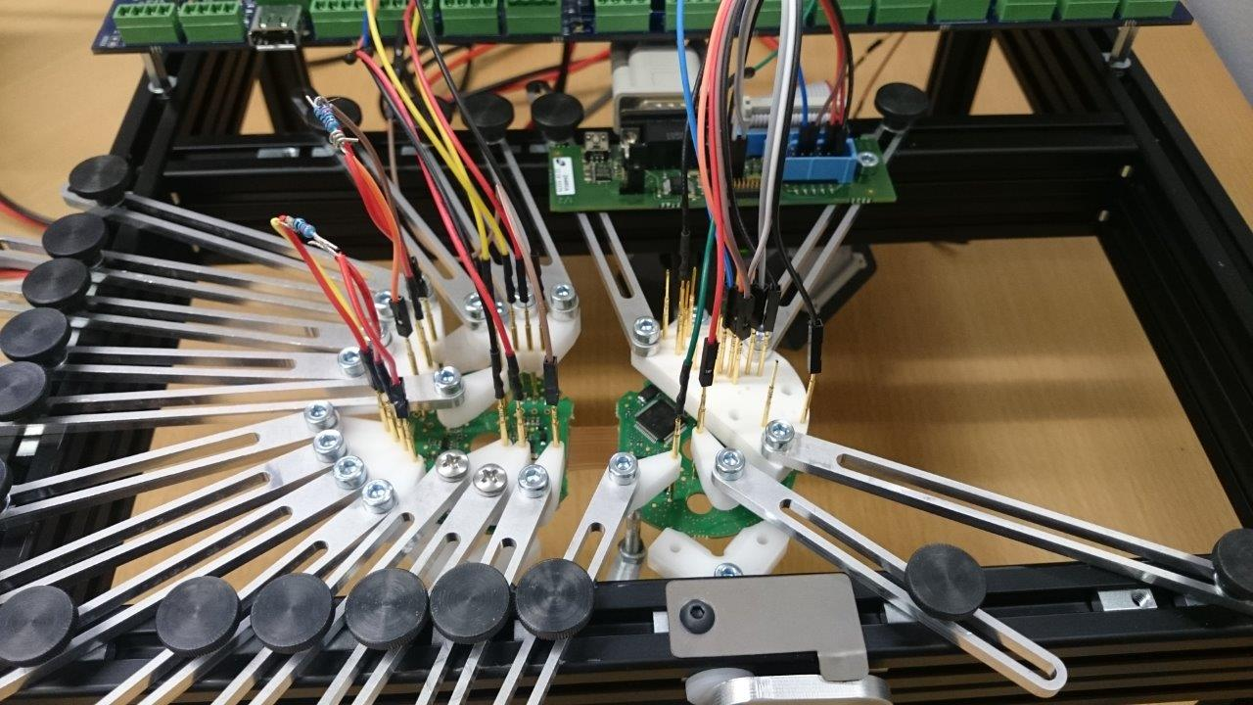

Slide 22
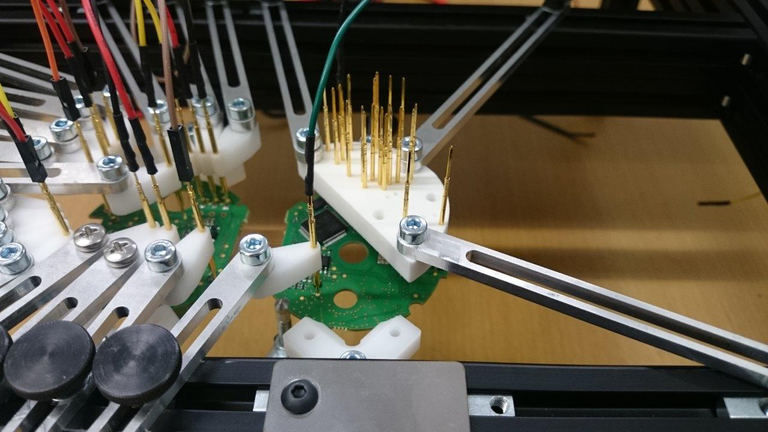
Notes:
Specjalne mocowanie igieł

Slide 23
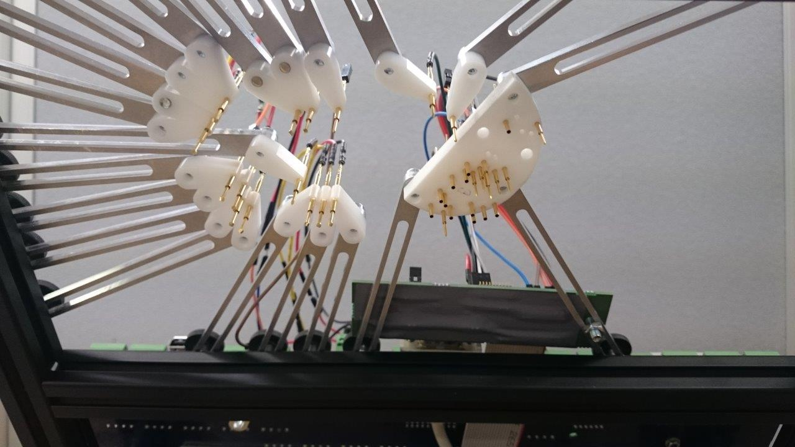

Slide 24
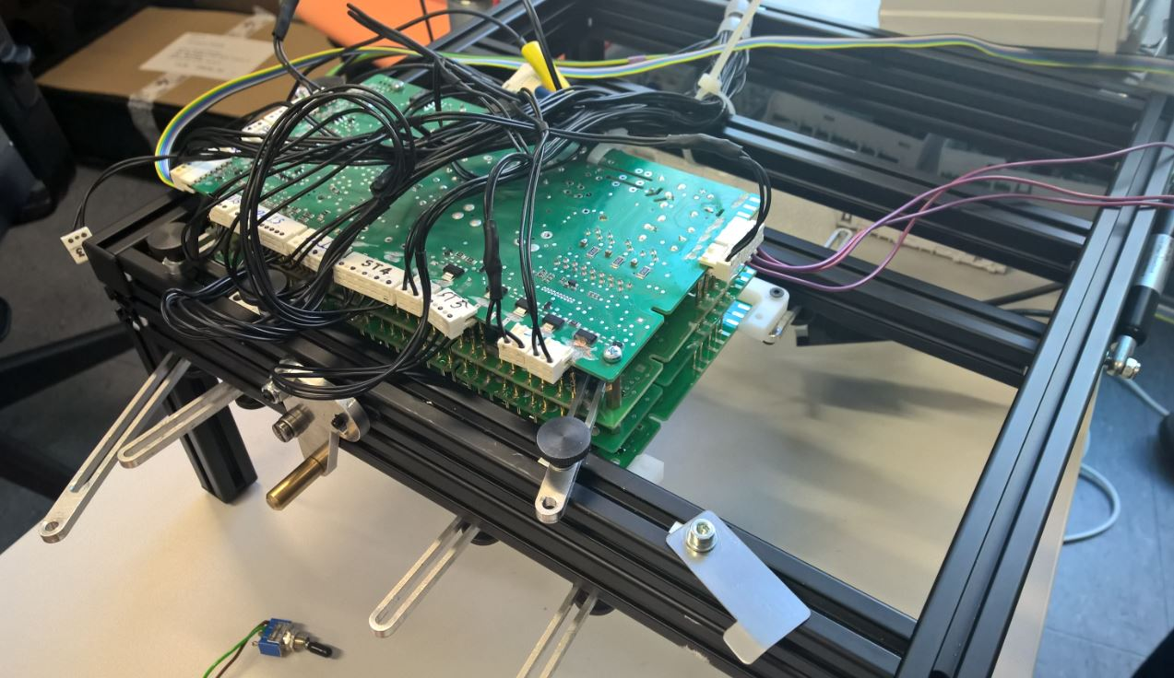

Slide 25
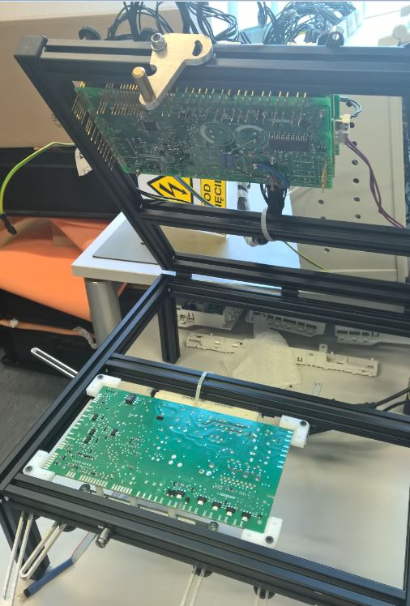

Slide 26
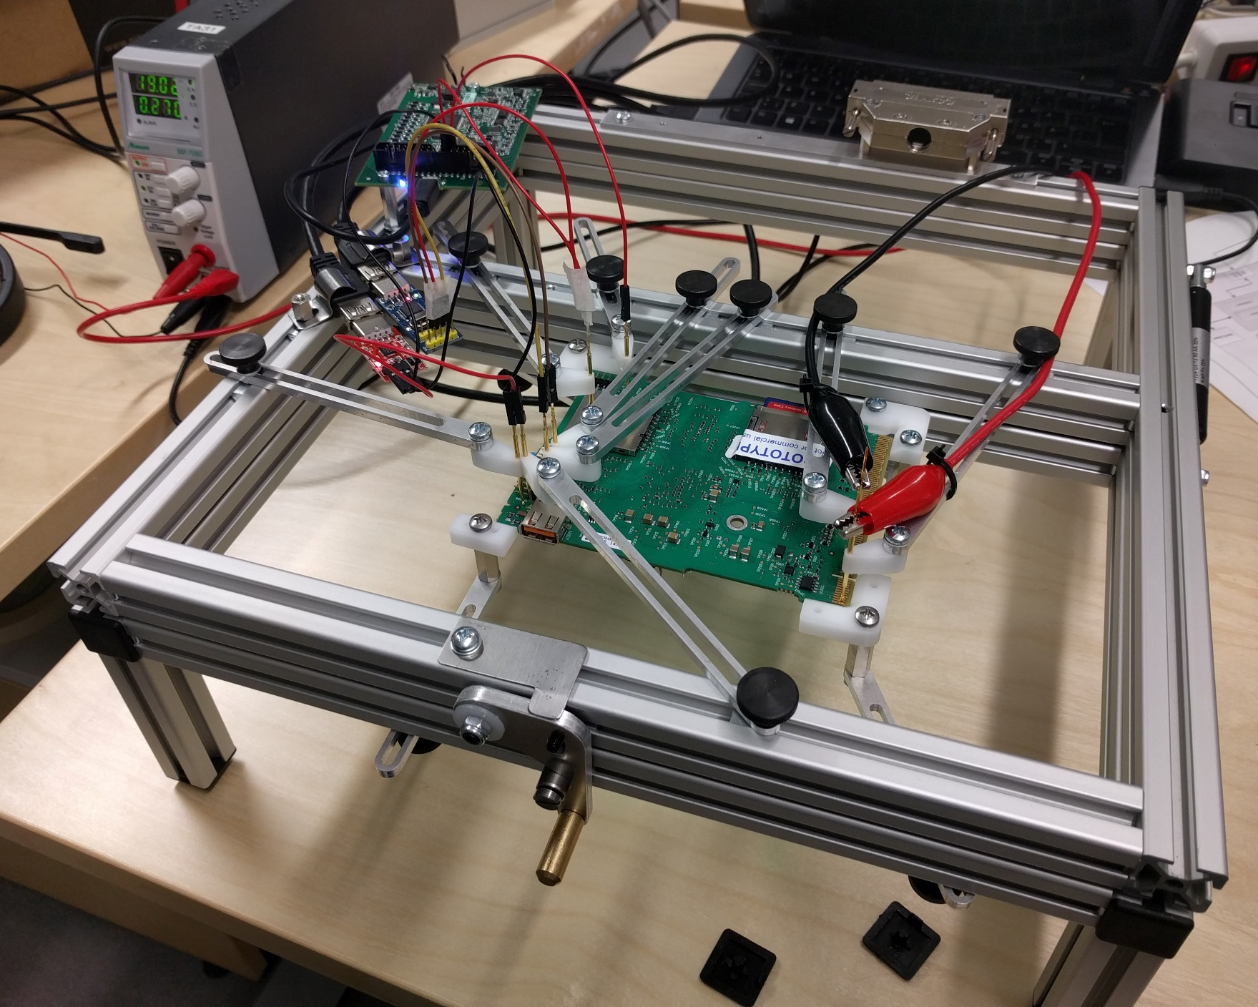

Slide 27
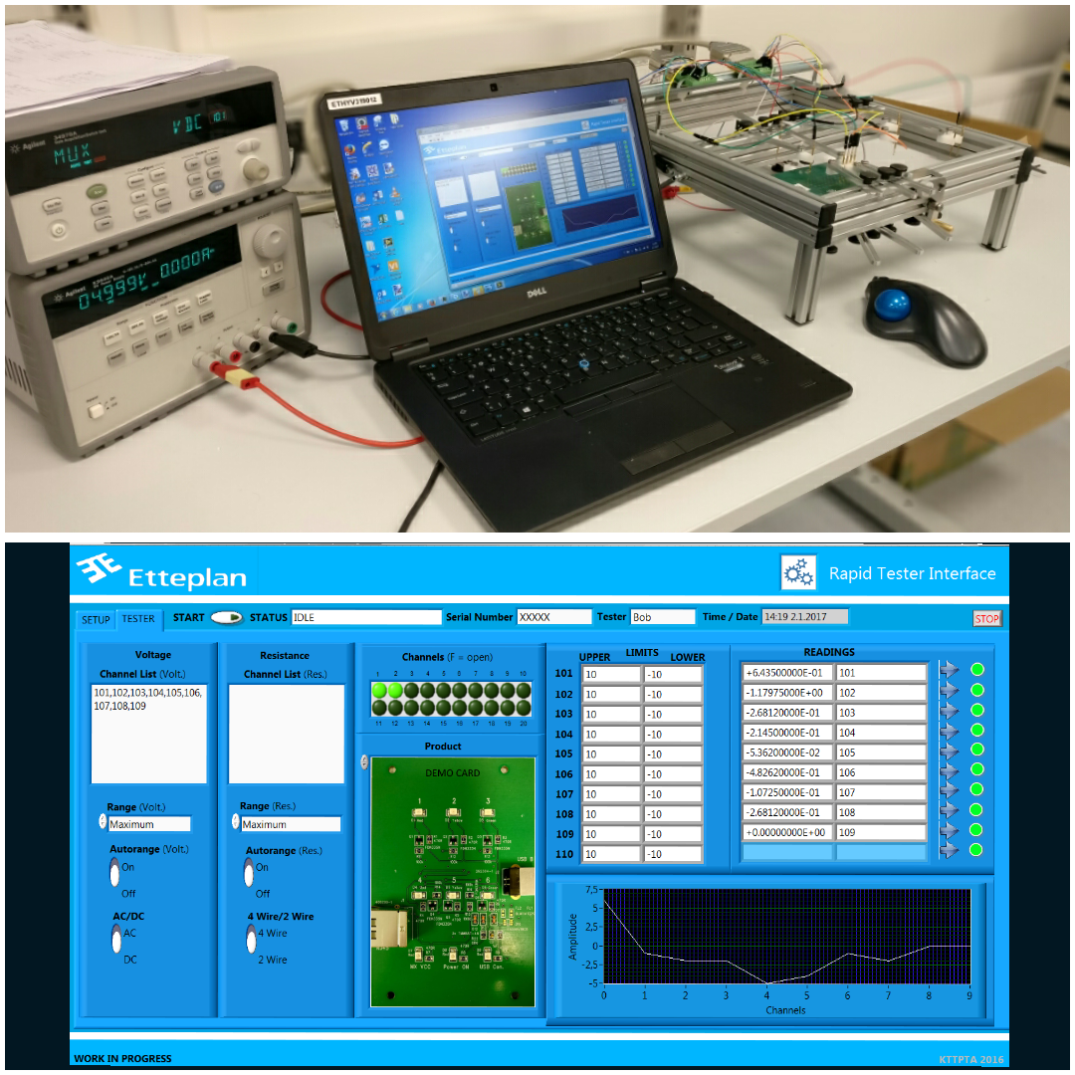
Notes:
Custom UI

Slide 28
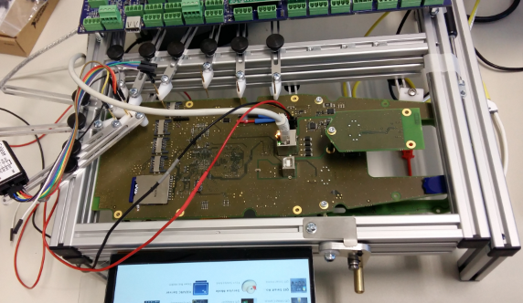

Slide 29
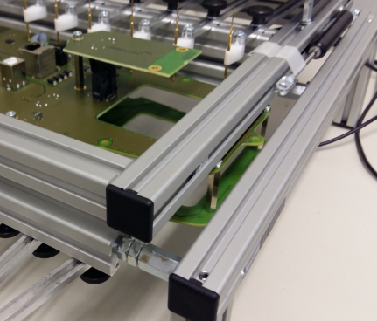
Notes:
Przykład szybkiej i prostej przeróbki

Slide 30
Time for a Demo

Slide 31
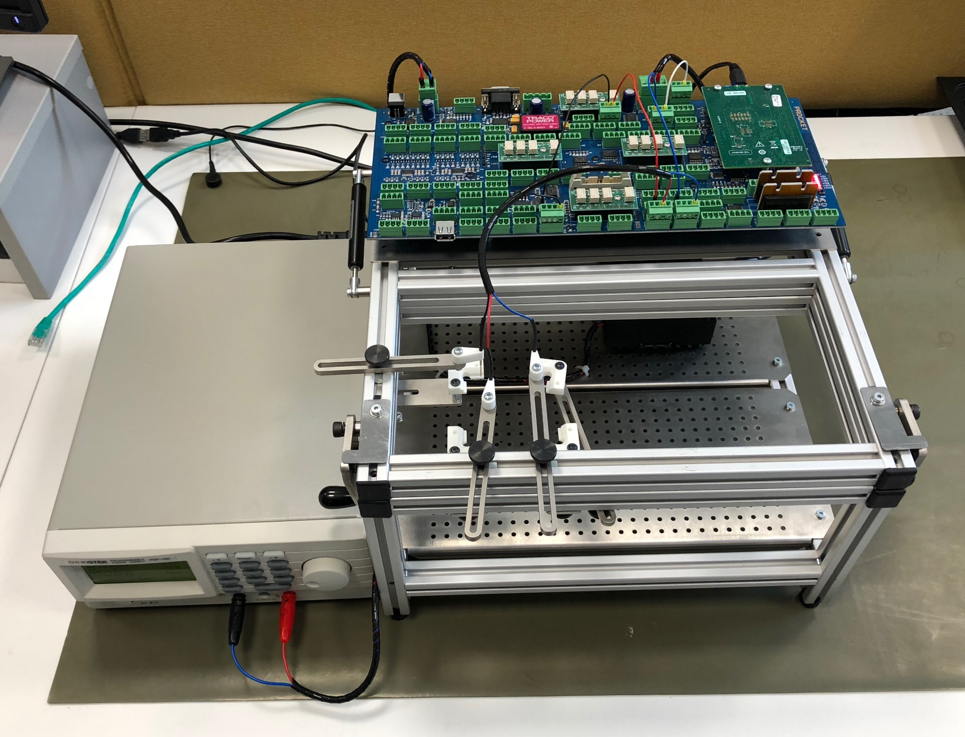
Notes:
GW Instek PSP-405 for DUT power
Rapid Fixture (with power supply)

Slide 32
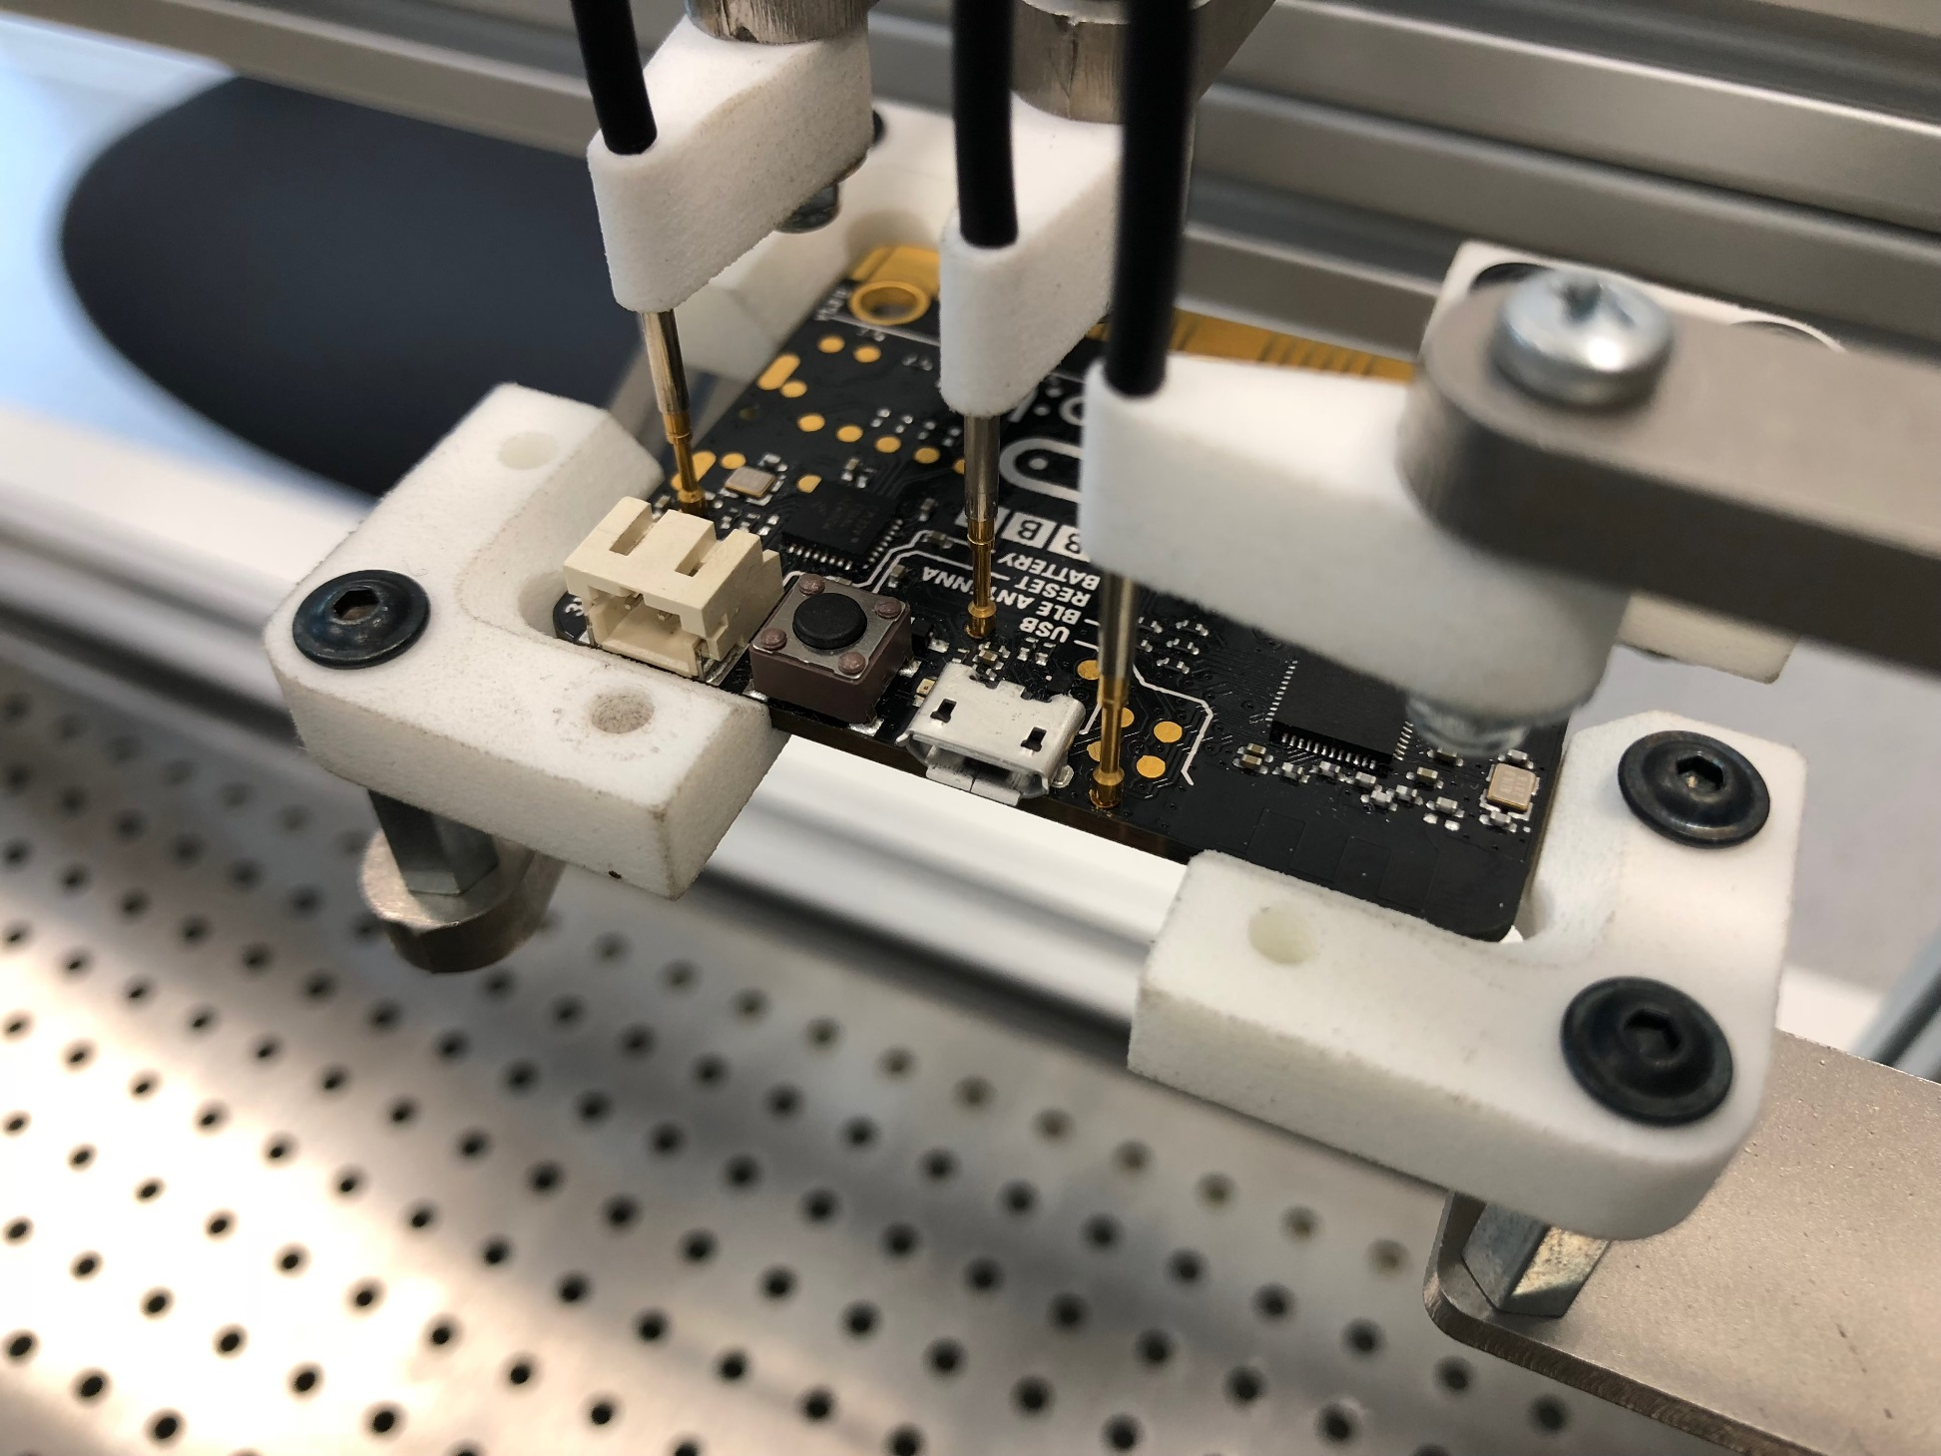
AI
+3VDC
GND
Notes:
micro:bit as a DUT

Slide 33
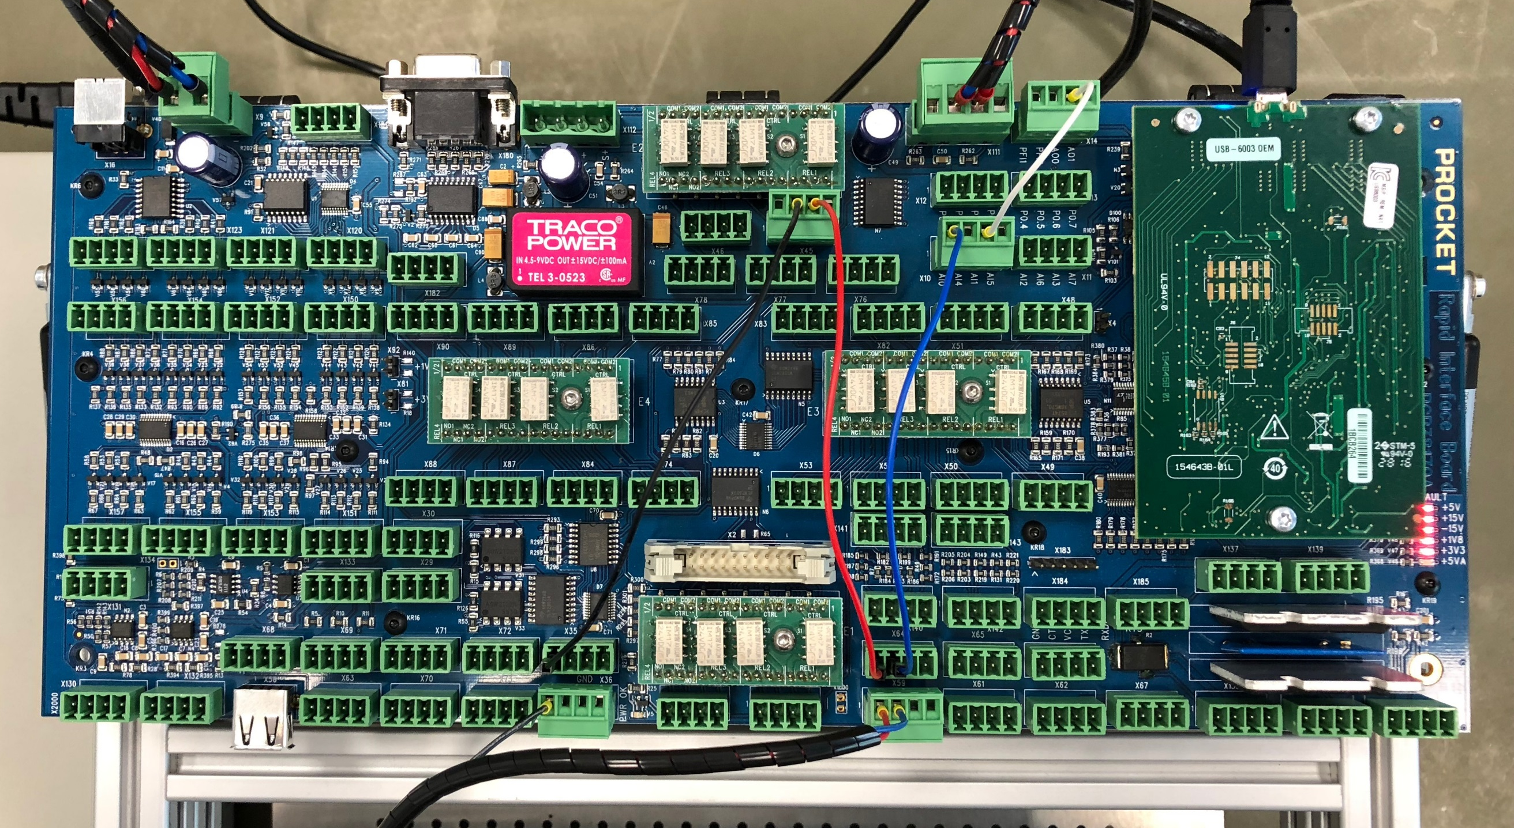
Notes:
IF board setup

